Slide 1
Produit scalaire dans l’espace et applications

Slide 2
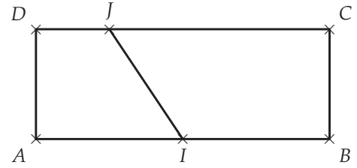
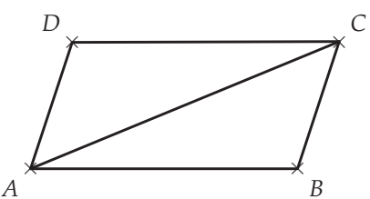
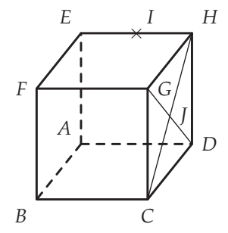
Soit $ABCD$ un rectangle tel que $AB=4$ et $AD=1,5$. Soit $I$ le milieu de $[AB]$ et $J$ le point tel que $4\vec{DJ}=\vec{DC}$.
Calculer les produits scalaires suivants : $\vec{AB}⋅\vec{AC}$ ; $\vec{AB}⋅\vec{JI}$ ; $\vec{BC}⋅\vec{JI}$ ; $\vec{AC}⋅\vec{JI}$
2. Soit $ABCD$ un parallélogramme tel que $AB=4$, $AD=2$ et $AC=5$.
Calculer $\vec{AB}⋅\vec{AD}$.
En déduire la mesure de l’angle $\hat{BAD}$, au dixième de degré près.
En remarquant que $BD^{2}={\vec{BD}}^{2}$, en déduire que $BD=\sqrt{15}$.
On considère un cube $ABCDEFGH$ de côté 1.
Soient $I$ le milieu de $[EH]$ et $J$ le centre de la face $CDHG$.
Donner les coordonnées du point $G$ dans le repère : $(A ;\vec{AB},\vec{AD},\vec{AE})$ ; $(C ;\vec{CB},\vec{CD},\vec{CG})$
Même question avec le point $B.$
$Même question avec le point J.$

Slide 3
Soit $ABCD$ un rectangle tel que $AB=4$ et $AD=1,5$. Soit $I$ le milieu de $[AB]$ et $J$ le point tel que $4\vec{DJ}=\vec{DC}$.
Calculer les produits scalaires suivants : $\vec{AB}⋅\vec{AC}$ ; $\vec{AB}⋅\vec{JI}$ ; $\vec{BC}⋅\vec{JI}$ ; $\vec{AC}⋅\vec{JI}$
$$\vec{AB}⋅\vec{AC}=\vec{AB}∙\left(\vec{AB}+\vec{BC}\right)={\vec{AB}}^{2}+\underset{orthogonaux}{\underbrace{\vec{AB}∙\vec{BC}}}=AB^{2}+0=4^{2}=16$$
$$\vec{AB}⋅\vec{IJ}=\vec{AB}∙\left(\vec{IB}+\vec{BC}+\vec{CJ}\right)=\underset{colinéaires}{\underbrace{\vec{AB}∙\vec{IB}}}+\underset{orthogonaux}{\underbrace{\vec{AB}∙\vec{BC}}}+\underset{colinéaires}{\underbrace{\vec{AB}∙\vec{CJ}}}=4×2+0−4×1=4$$
$$\vec{BC}⋅\vec{JI}=\vec{BC}∙\left(\vec{JC}+\vec{CB}+\vec{BI}\right)=\underset{orthogonaux}{\underbrace{\vec{BC}∙\vec{JC}}}+\underset{colinéaires}{\underbrace{\vec{BC}∙\vec{CB}}}+\underset{orthogonaux}{\underbrace{\vec{BC}∙\vec{BI}}}=0−{1,5}^{2}+0=−2,25$$
$$\vec{AC}⋅\vec{JI}=\left(\vec{AB}+\vec{BC}\right)∙\left(\vec{JC}+\vec{CB}+\vec{BI}\right)=\vec{AB}∙\left(\vec{JC}+\vec{CB}+\vec{BI}\right)+\underset{−2,25}{\underbrace{\vec{BC}∙\left(\vec{JC}+\vec{CB}+\vec{BI}\right)}}$$
$$=\underset{colinéaires}{\underbrace{\vec{AB}∙\vec{JC}}}+\underset{orthogonaux}{\underbrace{\vec{AB}∙\vec{CB}}}+\underset{colinéaires}{\underbrace{\vec{AB}∙\vec{BI}}}−2,25$$
$$=4×3+0−8−2,25=1,75$$

Slide 4
2. Soit $ABCD$ un parallélogramme tel que $AB=4$, $AD=2$ et $AC=5$.
Calculer $\vec{AB}⋅\vec{AD}$.
En déduire la mesure de l’angle $\hat{BAD}$, au dixième de degré près.
En remarquant que $BD^{2}={\vec{BD}}^{2}$, en déduire que $BD=\sqrt{15}$.
$$a) \vec{AB}⋅\vec{AD}=\frac{1}{2}\left({\left\|\vec{AB}+\vec{AD}\right\|}^{2}−{\left\|\vec{AB}\right\|}^{2}− {\left\|\vec{AD}\right\|}^{2}\right)=\frac{1}{2}\left(5^{2}−4^{2}−2^{2}\right)=\frac{5}{2}$$
$b) \vec{AB}⋅\vec{AD}=AB×AD×\cos\left(\hat{BAD}\right)=8$ $×\cos\left(\hat{BAD}\right)$
$$donc \cos\left(\hat{BAD}\right)=\frac{5}{2}×\frac{1}{8}=\frac{5}{16}$$
$$d^{′}où \hat{BAD}≈71,8°$$
$c) {\vec{BD}}^{2}={\left(\vec{BA}+\vec{AD}\right)}^{2}=BA^{2}+2$ $\vec{BA}∙\vec{AD}+AD^{2}=16−5+4=15$
Comme ${\vec{BD}}^{2}=BD²$ on obtient bien le résultat attendu

Slide 5
On considère un cube $ABCDEFGH$ de côté 1.
Soient $I$ le milieu de $[EH]$ et $J$ le centre de la face $CDHG$.
Donner les coordonnées du point $G$ dans le repère : $(A ;\vec{AB},\vec{AD},\vec{AE})$ ; $(C ;\vec{CB},\vec{CD},\vec{CG})$
Même question avec le point $B.$
$Même question avec le point J.$
$$a) G\left(1 ;1 ;1\right) dans\left(A ;\vec{AB},\vec{AD},\vec{AE}\right) et G\left(0 ;0 ;1\right) dans(C ;\vec{CB},\vec{CD},\vec{CG})$$
$$b) B\left(1 ;0 ;0\right) dans\left(A ;\vec{AB},\vec{AD},\vec{AE}\right) et B\left(1 ;1 ;1\right) dans(C ;\vec{CB},\vec{CD},\vec{CG})$$
$$c) J\left(\frac{1}{2} ;1 ;\frac{1}{2}\right) dans\left(A ;\vec{AB},\vec{AD},\vec{AE}\right) et J\left(0 ;\frac{1}{2} ;\frac{1}{2}\right) dans(C ;\vec{CB},\vec{CD},\vec{CG})$$

Slide 6
Produit scalaire dans l’espace
Remarque :
Deux vecteurs $\vec{u}$ et $\vec{v}$ de l’espace sont nécessairement coplanaires :
s’ils sont colinéaires, alors il existe une infinité de plans contenant $\vec{u}$ et $\vec{v}$ ;
s’ils ne sont pas colinéaires, ramenons-les à une même origine $A$ et considérons le plan engendré par $A$, $\vec{u}$ et $\vec{v}$ qui contient donc, par construction, les vecteurs $\vec{u}$ et $\vec{v}$.
Définition
Le produit scalaire de deux vecteurs $\vec{u}$ et $\vec{v}$ dans l’espace est leur produit scalaire dans un plan les contenant.
Remarque :
La définition donnée et les propriétés établies en classe de Première S dans le plan sont donc aussi valables dans l’espace. À savoir :

Slide 7
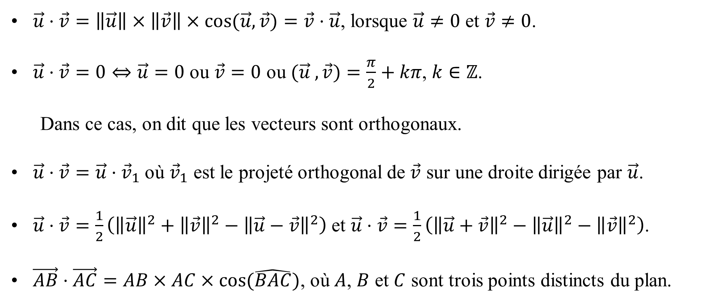
$\vec{u}⋅\vec{v}=\left\|\vec{u}\right\|×\left\|\vec{v}\right\|×cos(\vec{u},\vec{v})=\vec{v}⋅\vec{u}$, lorsque $\vec{u}≠0$ et $\vec{v}≠0$.
$\vec{u}⋅\vec{v}=0⇔\vec{u}=0$ ou $\vec{v}=0$ ou $(\vec{u} ,\vec{v})=\frac{π}{2}+kπ$, $k∈ℤ$.
Dans ce cas, on dit que les vecteurs sont orthogonaux.
$\vec{u}⋅\vec{v}=\vec{u}⋅{\vec{v}}_{1}$ où ${\vec{v}}_{1}$ est le projeté orthogonal de $\vec{v}$ sur une droite dirigée par $\vec{u}$.
$\vec{u}⋅\vec{v}=\frac{1}{2}\left({\left\|\vec{u}\right\|}^{2}+{\left\|\vec{v}\right\|}^{2}−{\left\|\vec{u}−\vec{v}\right\|}^{2}\right)$ et $\vec{u}⋅\vec{v}=\frac{1}{2}\left({\left\|\vec{u}+\vec{v}\right\|}^{2}−{\left\|\vec{u}\right\|}^{2}−{\left\|\vec{v}\right\|}^{2}\right)$.
$\vec{AB}⋅\vec{AC}=AB×AC×cos(\hat{BAC})$, où $A$, $B$ et $C$ sont trois points distincts du plan.

Slide 8
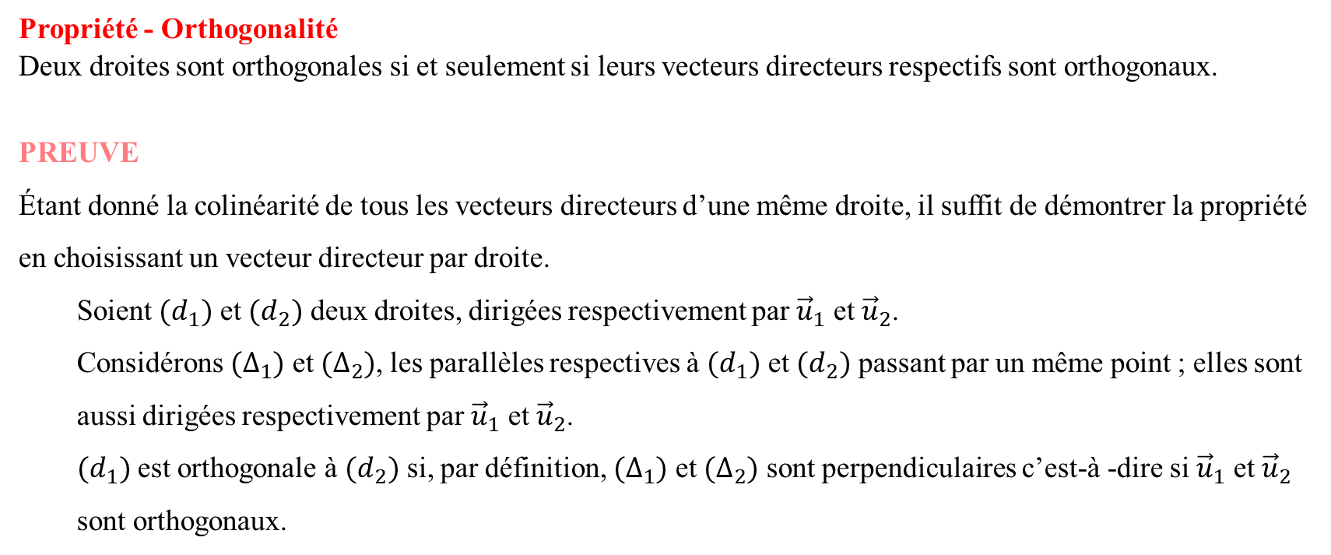
Propriété - Orthogonalité
Deux droites sont orthogonales si et seulement si leurs vecteurs directeurs respectifs sont orthogonaux.
PREUVE
Étant donné la colinéarité de tous les vecteurs directeurs d’une même droite, il suffit de démontrer la propriété en choisissant un vecteur directeur par droite.
Soient $(d_{1})$ et $(d_{2})$ deux droites, dirigées respectivement par ${\vec{u}}_{1}$ et ${\vec{u}}_{2}$.
Considérons $(Δ_{1})$ et $(Δ_{2})$, les parallèles respectives à $(d_{1})$ et $(d_{2})$ passant par un même point ; elles sont aussi dirigées respectivement par ${\vec{u}}_{1}$ et ${\vec{u}}_{2}$.
$(d_{1})$ est orthogonale à $(d_{2})$ si, par définition, $(Δ_{1})$ et $(Δ_{2})$ sont perpendiculaires c’est-à -dire si ${\vec{u}}_{1}$ et ${\vec{u}}_{2}$ sont orthogonaux.
Définition - Repère orthonormé
Un repère $(O ;\vec{i},\vec{j},\vec{k})$ de l’espace est dit orthonormé si les vecteurs $\vec{i}$, $\vec{j}$ et $\vec{k}$ sont orthogonaux deux à deux et si $\left\|\vec{i}\right\|=\left\|\vec{j}\right\|=\left\|\vec{k}\right\|=1$.

Slide 9
Propriété - Expression analytique du produit scalaire
Dans l’espace muni d’un repère orthonormé, on considère deux vecteurs $\vec{u}\left(\begin{matrix}x \\ y \\ z\end{matrix}\right)$ et $\vec{v}\left(\begin{matrix}x′ \\ y′ \\ z′\end{matrix}\right)$.
Alors $\left\|\vec{u}\right\|=\sqrt{x^{2}+y^{2}+z^{2}}$ et $\vec{u}⋅\vec{v}=xx′+yy′+zz′$.
Voir exercice 71 page 320
Exemple :
Dans un repère orthonormé, soient $(d_{1})$ et $(d_{2})$ deux droites de représentations paramétriques
$\left\{\begin{matrix}x & = & 1+t \\ y & = & 2+2t \\ z & = & −5−7t\end{matrix},\right. t∈ℝ$ et $\left\{\begin{matrix}x & = & 5−t \\ y & = & −1+4t \\ z & = & t\end{matrix},\right. t∈ℝ$.
Les vecteurs ${\vec{u}}_{1}\left(\begin{matrix}1 \\ 2 \\ −7\end{matrix}\right)$ et ${\vec{u}}_{2}\left(\begin{matrix}−1 \\ 4 \\ 1\end{matrix}\right)$, qui dirigent respectivement $(d_{1})$ et $(d_{2})$ sont orthogonaux puisque
${\vec{u}}_{1}⋅{\vec{u}}_{2}=−1+8−7=0$. Ainsi, $(d_{1})$ et $(d_{2})$ sont orthogonales.

Slide 10
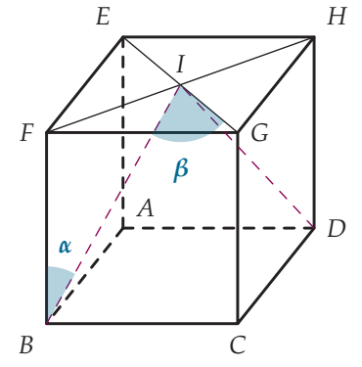
Méthode n°1 - Calculer la mesure d’un angle
Pour calculer un angle géométrique formé par deux vecteurs $\vec{u}$ et $\vec{v}$, on exprime $\vec{u}⋅\vec{v}$ de deux façons différentes : l’une permettant d’obtenir la valeur du produit scalaire, l’autre faisant intervenir l’angle.
Exercice d’application
Soit $ABCDEFGH$, un cube de côté 1 et $I$ le centre de la face $EFGH$.
On se place dans le repère orthonormé $(A ;\vec{AB},\vec{AD},\vec{AE})$.
Déterminer, au degré près, les mesures des angles : $α=\hat{IBF}$ et $β=\hat{BID}$

Slide 11
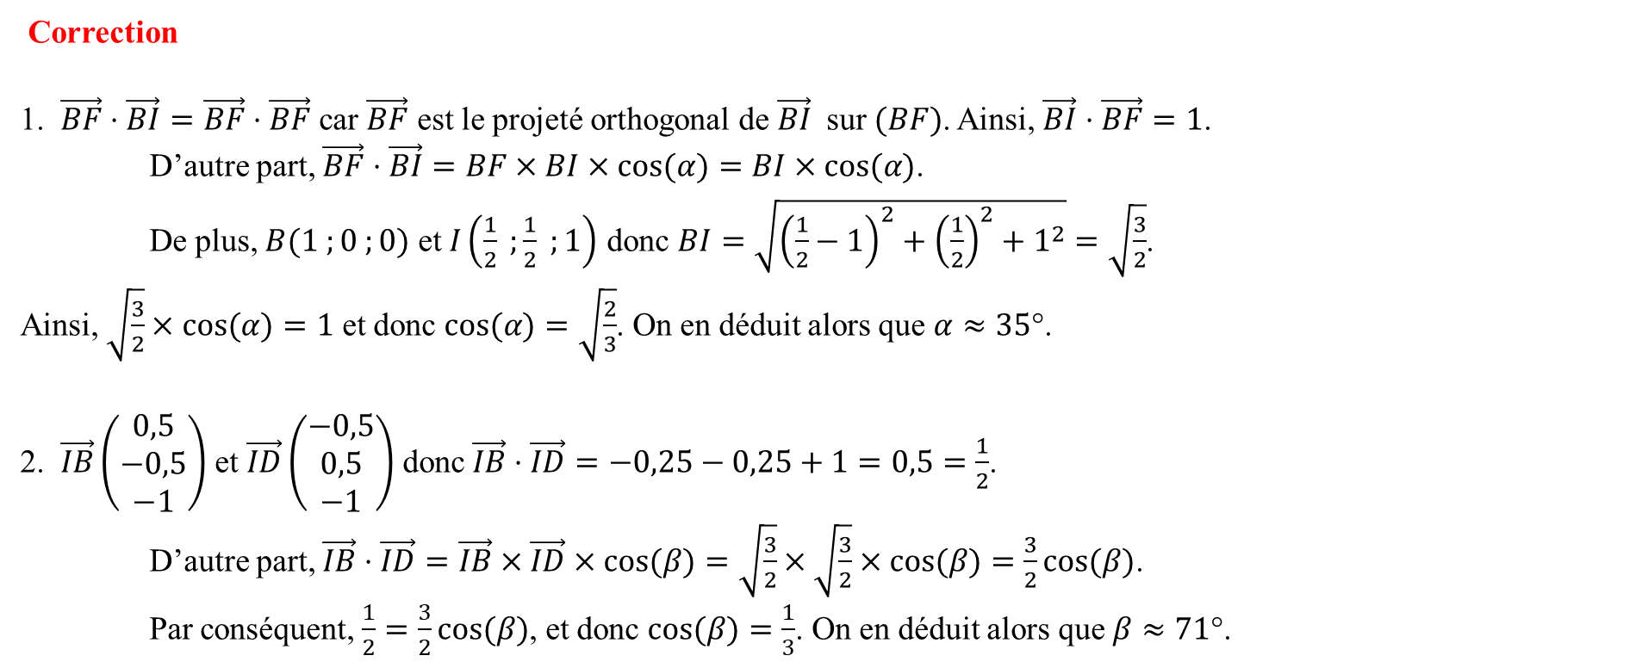
Exercice d’application
Soit $ABCDEFGH$, un cube de côté 1 et $I$ le centre de la face $EFGH$.
On se place dans le repère orthonormé $(A ;\vec{AB},\vec{AD},\vec{AE})$.
Déterminer, au degré près, les mesures des angles : $α=\hat{IBF}$ et $β=\hat{BID}$
Correction
1. $\vec{BF}⋅\vec{BI}=\vec{BF}⋅\vec{BF}$ car $\vec{BF}$ est le projeté orthogonal de $\vec{BI}$sur $(BF)$. Ainsi, $\vec{BI}⋅\vec{BF}=1$.
D’autre part, $\vec{BF}⋅\vec{BI}=BF×BI×cos(α)=BI×cos(α)$.
De plus, $B(1 ;0 ;0)$ et $I\left(\frac{1}{2} ;\frac{1}{2} ;1\right)$ donc $BI=\sqrt{{\left(\frac{1}{2}−1\right)}^{2}+{\left(\frac{1}{2}\right)}^{2}+1^{2}}=\sqrt{\frac{3}{2}}$.
Ainsi, $\sqrt{\frac{3}{2}}×cos(α)=1$ et donc $cos(α)=\sqrt{\frac{2}{3}}$. On en déduit alors que $α≈35$°.
2. $\vec{IB}\left(\begin{matrix}0,5 \\ −0,5 \\ −1\end{matrix}\right)$ et $\vec{ID}\left(\begin{matrix}−0,5 \\ 0,5 \\ −1\end{matrix}\right)$ donc $\vec{IB}⋅\vec{ID}=−0,25−0,25+1=0,5=\frac{1}{2}$.
D’autre part, $\vec{IB}⋅\vec{ID}=\vec{IB}×\vec{ID}×cos(β)=\sqrt{\frac{3}{2}}×\sqrt{\frac{3}{2}}×cos(β)=\frac{3}{2}cos(β)$.
Par conséquent, $\frac{1}{2}=\frac{3}{2}cos(β)$, et donc $cos(β)=\frac{1}{3}$. On en déduit alors que $β≈71$°.

Slide 12
Propriété - Propriétés algébriques
Soient $\vec{u}$, $\vec{v}$ et $\vec{w}$ trois vecteurs et $λ$ un réel. Alors :
$\vec{u}⋅(\vec{v}+\vec{w})=\vec{u}⋅\vec{v}+\vec{u}⋅\vec{w}$
$\vec{u}⋅(λ\vec{v})=λ(\vec{u}⋅\vec{v})$
$(\vec{u}+\vec{v})^{2}={\vec{u}}^{2}+2\vec{u}⋅\vec{v}+{\vec{v}}^{2}$ et $(\vec{u}−\vec{v})^{2}={\vec{u}}^{2}−2\vec{u}⋅\vec{v}+{\vec{v}}^{2}$
$(\vec{u}+\vec{v})⋅(\vec{u}−\vec{v})={\vec{u}}^{2}−{\vec{v}}^{2}$
Remarque :
Seul le premier point requiert réellement une démonstration. En effet, ce produit scalaire fait intervenir trois vecteurs et ne peut donc pas, dans le cas général, être considéré dans un seul et même plan.
PREUVE
Pour le premier point, on exprime analytiquement le membre de gauche et le membre de droite puis on compare les expressions obtenues.
Pour les trois derniers points, on se place dans le plan engendré par $\vec{u}$ et $\vec{v}$, où l’on utilise les propriétés établies dans le plan en Première S.
Plus particulièrement, l’avant-dernier point provient des formules avec les carrés scalaires.

Slide 13
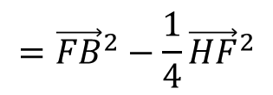
Exemple :
On se place dans le cube $ABCDEFGH$ comme décrit dans la méthode précédente.
$$\vec{IB}⋅\vec{ID}=\left(\frac{1}{2}\vec{HF}+\vec{FB}\right)⋅\left(\frac{1}{2}\vec{FH}+\vec{HD}\right)$$
$$=\left(\vec{FB}+\frac{1}{2}\vec{HF}\right)⋅\left(\vec{FB}−\frac{1}{2}\vec{HF}\right)$$
$$={\vec{FB}}^{2}−\frac{1}{4}{\vec{HF}}^{2}$$
Comme $FB=1$ et que $HF=\sqrt{2}$, on en déduit que
$$\vec{IB}⋅\vec{ID}=1−\frac{1}{4}×2=\frac{1}{2}$$

